Slide 1
八年级—统编版—语文—第二单元
8 列夫·托尔斯泰

Slide 2
学习目标
1.理清写作思路，体会先抑后扬的写作手法。
2.品味精彩语句，赏析修辞手法的表达效果。
3.把握外貌特征，进而探索人物的精神世界。

Slide 3
一、对比异同，把握文章特色
篇目 | 文体 | 刻画人物的方法
《藤野先生》 《回忆我的母亲》
《列夫·托尔斯泰》
通过具体事例来表现人物的精神品质
回忆性散文
主要抓住人物的外貌来展现人物的精神世界
传记

Slide 4
二、通读全文，理清文章思路
《列夫·托尔斯泰》 | 第1段
 | 第2段
 | 第3段
 | 第4段
 | 第5段
 | 第6段
 | 第7段
 | 第8段
 | 第9段
须发的特点。
第1—5段，
刻画托尔斯泰的外貌。
面部的各个部位。
面容表情。
长相平平，气质普通。
外貌令拜访者失望。
目光犀利。
第6—9段，
描写托尔斯泰的眼睛。
眼睛蕴藏着丰富的感情。
眼睛具有威力。
眼光的犀利与人生的不幸。

Slide 5
三、赏析语言，把握外貌特征
文章中的哪些比喻句令你印象深刻？

Slide 6
我们读出了一个________________的托尔斯泰。
外貌粗鄙平庸
脸庞：他生就一副多毛的脸庞，植被多于空地。
长髯覆盖了两颊，遮住了嘴唇，遮住了皱似树皮的黝黑脸膛。
眉毛：宽约一指的眉毛像纠缠不清的树根，朝上倒竖。
头发：一绺绺灰白的鬈发像泡沫一样堆在额头上。不管从哪个角度看，你都能见到热带森林般茂密的须发。
胡须：托尔斯泰给人留下的难忘印象，来源于他那犹如卷起的滔滔白浪的大胡子。
面孔：天才的灵魂自甘寓居低矮的陋屋，比起吉尔吉斯人搭建的皮帐篷来好不了多少。小屋粗制滥造。
额头：小眼睛上方的额头，像是用刀胡乱劈成的木柴。
皮肤：皮肤藏污纳垢，缺少光泽，就像用枝条扎成的村舍外墙那样粗糙。
鼻子：在四方脸中间，一个宽宽的、两孔朝天的狮子鼻，仿佛被人一拳打塌了的样子。

Slide 7
我们读出了一个______________的托尔斯泰。
目光犀利
一对灰色的眼睛射出一道黑豹似的目光。
这道目光就像一把锃亮的钢刀刺了过来，又稳又准，击中要害。
它像枪弹穿透了伪装的甲胄，它像金刚刀切开了玻璃。
它们可以变得冷酷锐利，可以像手术刀、像X射线那样揭开隐藏的秘密。
这对珠宝有魔力，有磁性，可以把人世间的物质吸进去，然后向我们这个时代放射出精确无误的频波。
像一只猎鹰从高空朝一只胆怯的耗子俯冲下来，这对眼睛不会放过微不足道的细节，同样也能全面揭示广袤无垠的宇宙。
他们可以照耀在精神世界的最高处，同样也可以成功地把探照灯光射进最阴暗的灵魂深处。
当这一副寒光四射的匕首转而对准它们的主人时是十分可怕的，因为锋刃无情，直戳要害，正好刺中了他的心窝。

Slide 8
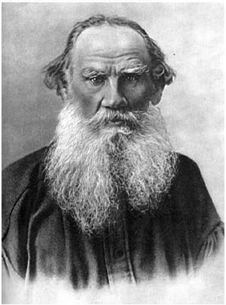
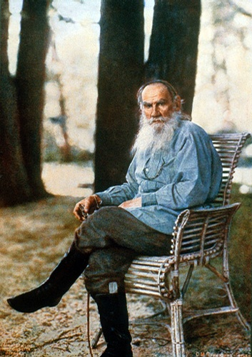
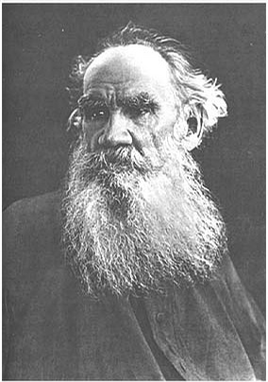
外貌粗鄙平庸
眼睛目光犀利

Slide 9
赏析写作手法
写作手法 | 表达效果
它能鲜明、形象地凸显人物的特征，
能引起读者丰富的联想和想象。
比喻
可以使全文形成一种巨大的反差，
带给读者强烈的震撼。
欲扬先抑

Slide 10
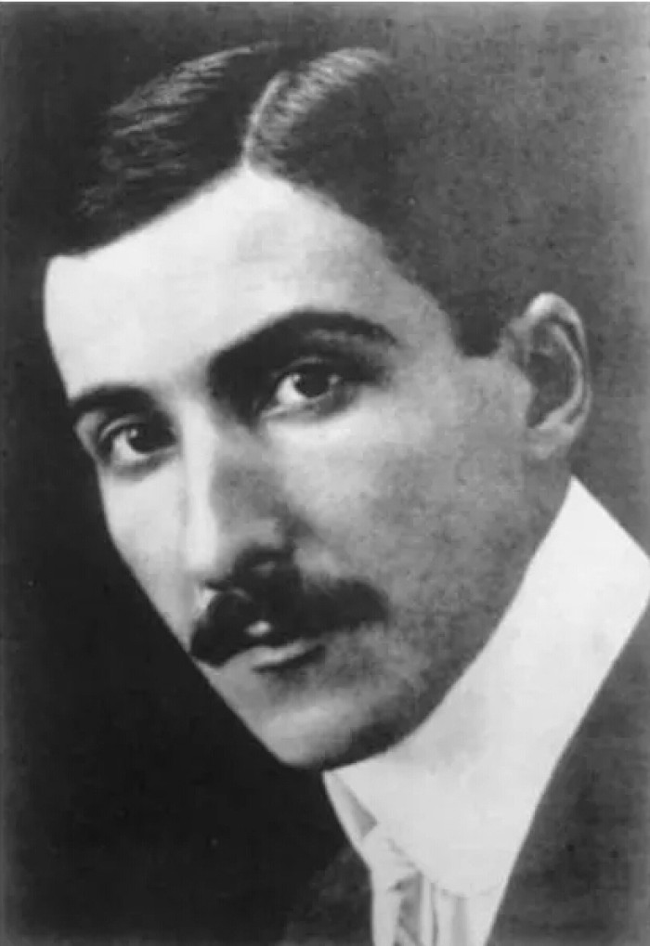
茨威格写这篇传记只是想让我们了解托尔斯泰其貌不扬的长相吗？

Slide 11
茨威格及其传记作品的特点
茨威格被称为20世纪最杰出的传记作家之一。他的传记作品一反传统，不在于记录人物的生平事迹，而重在剖析人物的内心世界，揭示人物的精神历程。

Slide 12
四、透过外貌，探索精神世界
人们无不试图用自己的想象除去他那盖着面孔的头发，修剪疯长的胡须，以他年轻时刮去胡须的肖像作为参照，希望用魔法变出一张光洁的脸——这是引向内心世界的路标。

Slide 13
描写外貌的喻体有什么共同特点？
脸庞：他生就一副多毛的脸庞，植被多于空地。长髯覆盖了两颊，遮住了嘴唇，遮住了皱似树皮的黝黑脸膛。
眉毛：宽约一指的眉毛像纠缠不清的树根，朝上倒竖。
头发：一绺绺灰白的鬈发像泡沫一样堆在额头上。不管从哪个角度看，你都能见到热带森林般茂密的须发。
面孔：天才的灵魂自甘寓居低矮的陋屋，比起吉尔吉斯人搭建的皮帐篷来好不了多少。小屋粗制滥造。
额头：小眼睛上方的额头，像是用刀胡乱劈成的木柴。
皮肤：皮肤藏污纳垢，缺少光泽，就像用枝条扎成的村舍外墙那样粗糙。
乡野村夫的脸孔、劳动者的面孔、俄国普通大众的脸

Slide 14
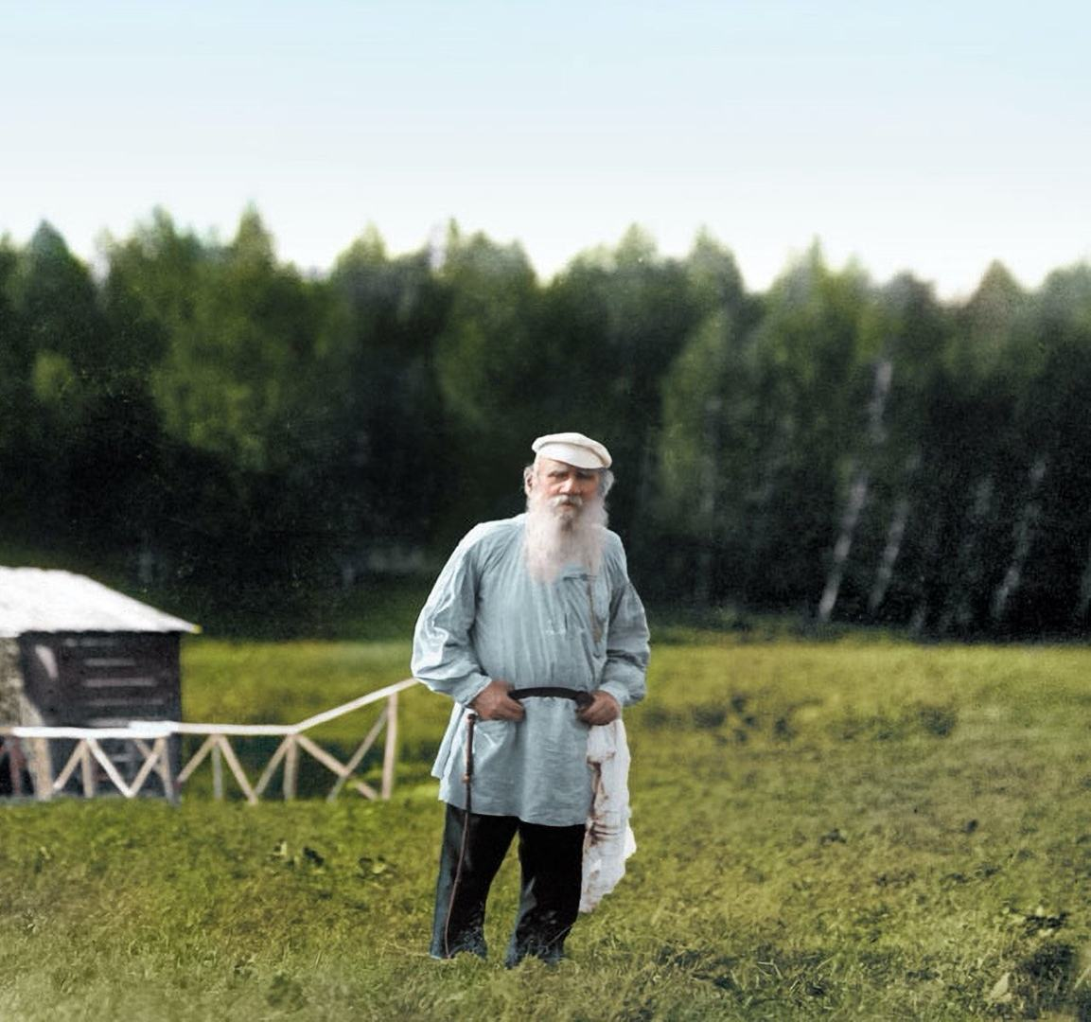
身为伯爵的托尔斯泰
创办了多所贫民学校
为农民编写俄语读本
强烈反对农奴制度
主张博爱
把私人财产分给农民

Slide 15
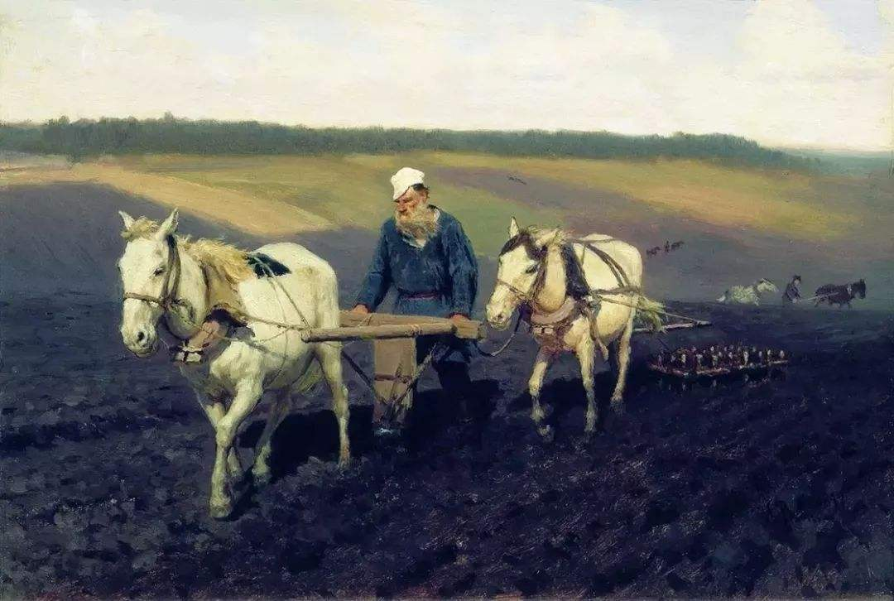


Slide 16
从他粗鄙平庸的外貌中，我们又读出了一个________________________________的托尔斯泰。
脸庞：他生就一副多毛的脸庞，植被多于空地。长髯覆盖了两颊，遮住了嘴唇，遮住了皱似树皮的黝黑脸膛。
眉毛：宽约一指的眉毛像纠缠不清的树根，朝上倒竖。
头发：一绺绺灰白的鬈发像泡沫一样堆在额头上。不管从哪个角度看，你都能见到热带森林般茂密的须发。
面孔：天才的灵魂自甘寓居低矮的陋屋，比起吉尔吉斯人搭建的皮帐篷来好不了多少。小屋粗制滥造。
额头：小眼睛上方的额头，像是用刀胡乱劈成的木柴。
皮肤：皮肤藏污纳垢，缺少光泽，就像用枝条扎成的村舍外墙那样粗糙。

Slide 17
四、透过外貌，探索精神世界
所以说，托尔斯泰并没有自己独特的面相，他拥有一张俄国普通大众的脸，因为他与全体俄国人民同呼吸共命运。

Slide 18
从他粗鄙平庸的外貌中，我们又读出了一个________________________________的托尔斯泰。
拥有博爱之心，与全体俄国人民同呼吸共命运
脸庞：他生就一副多毛的脸庞，植被多于空地。长髯覆盖了两颊，遮住了嘴唇，遮住了皱似树皮的黝黑脸膛。
眉毛：宽约一指的眉毛像纠缠不清的树根，朝上倒竖。
头发：一绺绺灰白的鬈发像泡沫一样堆在额头上。不管从哪个角度看，你都能见到热带森林般茂密的须发。
面孔：天才的灵魂自甘寓居低矮的陋屋，比起吉尔吉斯人搭建的皮帐篷来好不了多少。小屋粗制滥造。
额头：小眼睛上方的额头，像是用刀胡乱劈成的木柴。
皮肤：皮肤藏污纳垢，缺少光泽，就像用枝条扎成的村舍外墙那样粗糙。

Slide 19
描写眼睛的喻体有什么共同特点？
很有杀伤力
一对灰色的眼睛射出一道黑豹似的目光。
这道目光就像一把锃亮的钢刀刺了过来，又稳又准，击中要害。
它像枪弹穿透了伪装的甲胄，它像金刚刀切开了玻璃。
它们可以变得冷酷锐利，可以像手术刀、像X射线那样揭开隐藏的秘密，不一会儿意趣盎然地涌出好奇的神色。
这对珠宝有魔力，有磁性，可以把人世间的物质吸进去，然后向我们这个时代放射出精确无误的频波。
像一只猎鹰从高空朝一只胆怯的耗子俯冲下来，这对眼睛不会放过微不足道的细节，同样也能全面揭示广袤无垠的宇宙。
当这一副寒光四射的匕首转而对准它们的主人时是十分可怕的，因为锋刃无情，直戳要害，正好刺中了他的心窝。

Slide 20
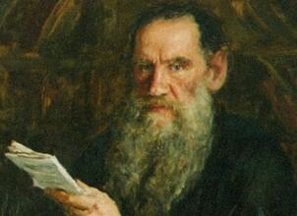
19世纪的俄国有两个沙皇，一个是俄国当政统治者，另一个就是列夫·托尔斯泰。
真沙皇对托尔斯泰无可奈何，而托尔斯泰却在动摇着沙皇的统治。

Slide 21
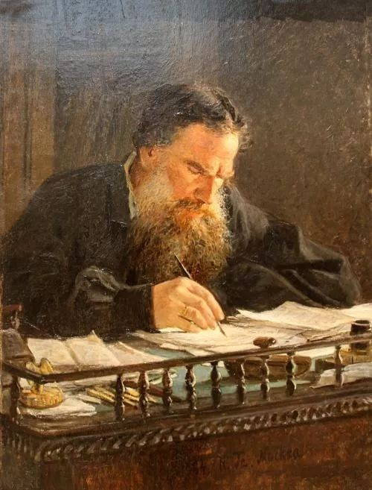
文坛泰斗托尔斯泰
俄国最伟大的作家之一
最清醒的现实主义的天才艺术家
俄国革命的镜子
自我忏悔自我批判的大文豪

Slide 22
从他犀利的目光中，我们又读出了一个______________________________的托尔斯泰。
具有敏锐的洞察力，并敢于批判现实批判自我
一对灰色的眼睛射出一道黑豹似的目光。
这道目光就像一把锃亮的钢刀刺了过来，又稳又准，击中要害。
它像枪弹穿透了伪装的甲胄，它像金刚刀切开了玻璃。
它们可以变得冷酷锐利，可以像手术刀、像X射线那样揭开隐藏的秘密。
这对珠宝有魔力，有磁性，可以把人世间的物质吸进去，然后向我们这个时代放射出精确无误的频波。
像一只猎鹰从高空朝一只胆怯的耗子俯冲下来，这对眼睛不会放过微不足道的细节，同样也能全面揭示广袤无垠的宇宙。
当这一副寒光四射的匕首转而对准它们的主人时是十分可怕的，因为锋刃无情，直戳要害，正好刺中了他的心窝。

Slide 23
四、透过外貌，探索精神世界
拥有博爱之心，
与全体俄国人民同呼吸共命运
外貌粗鄙平庸
眼睛目光犀利
具有敏锐的洞察力，
并勇于批判现实批判自我

Slide 24
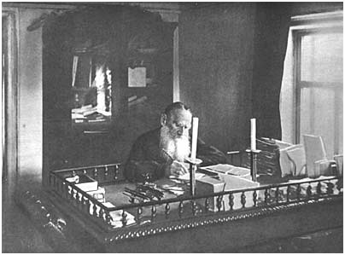
欣赏一个人，始于颜值，敬于才华，终于人品。

Slide 25
托尔斯泰的眼睛
这就是托尔斯泰的眼睛——
这是人类面部最富感情的一对眼睛
这对眼睛里有一百只眼珠
它把人世间的物质吸进去
然后发射出准确无误的频波
它不会放过微不足道的细节
它全面揭示出广袤无垠的宇宙
它照耀在精神世界的最高处
它把探照灯射进最阴暗的灵魂深处
它摧毁着一切的虚无
它把虚假的伪装扯掉
它把浅薄的信条撕烂
它甚至锋刃无情
直戳要害
刺中了自己主人的心窝

Slide 26
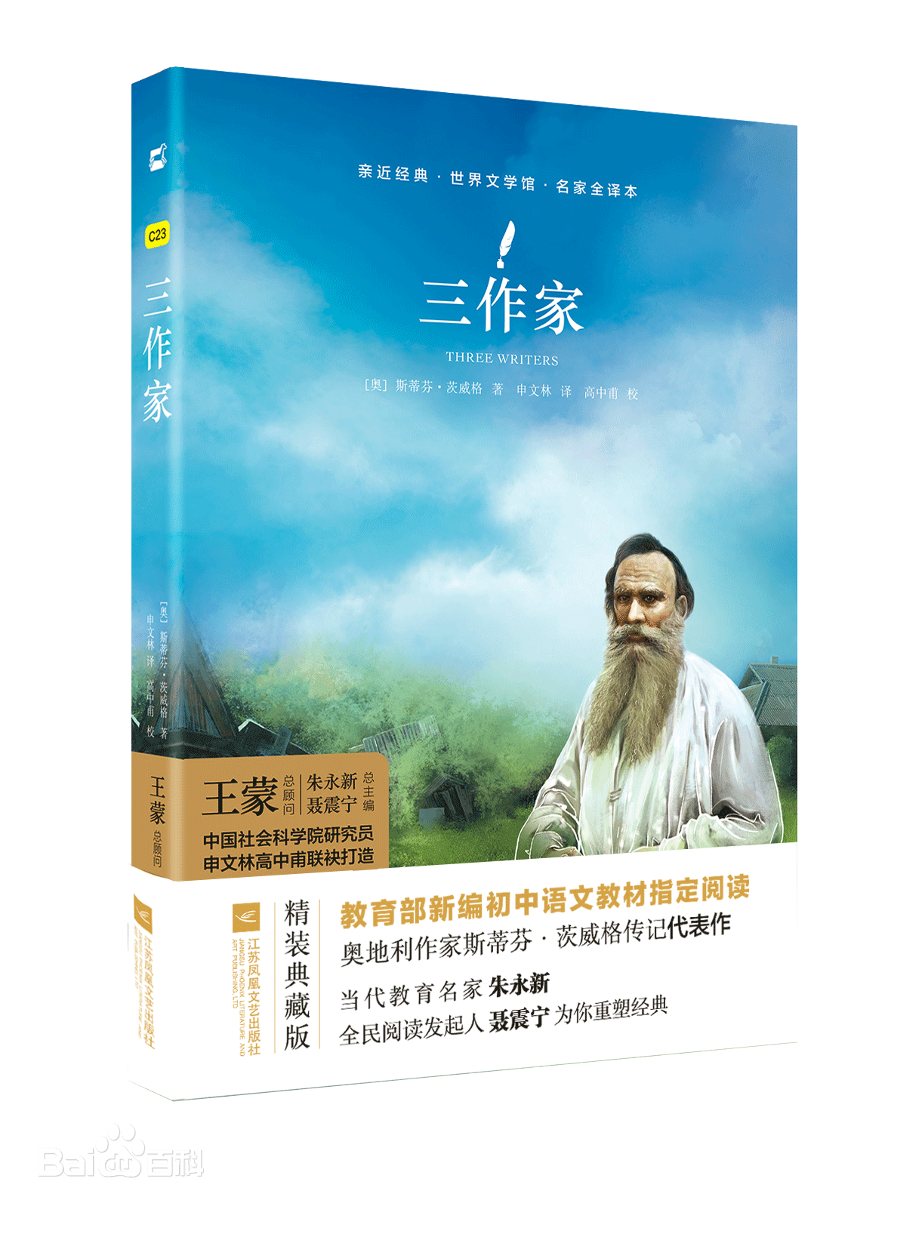

推荐阅读

Slide 27
五、总结迁移，学习写作手法
1.欲扬先抑的手法
2.大量地运用比喻
3.传神的肖像描写

Slide 29
六、作业
请用文字为一位老师“画”一幅肖像画，要抓住老师外貌中最突出的特点作重点刻画，要求能通过肖像描写传达老师的内在性格和精神品质。

Slide 31

问题1：“这副劳动者的忧郁面孔上笼罩着消沉的阴影，滞留着愚钝和压抑：在他脸上找不到一点奋发向上的灵气，找不到精神光彩，找不到陀思妥耶夫斯基眉宇之间那种像大理石穹顶一样缓缓隆起的非凡器宇。他的面容没有一点儿光彩可言。谁不承认这一点谁就没有讲真话。”这里为什么提到陀思妥耶夫斯基？
作者把托尔斯泰和陀思妥耶夫斯基的外貌进行对比，是为了突出托尔斯泰的平民化、劳动者的形象。

Slide 32
问题2：文中多次出现“天才灵魂”，作者为什么要再三强调这一点？
“天才灵魂”这是茨威格对托尔斯泰的歌颂和赞美，蕴含着他对托尔斯泰的仰慕和崇敬之情。这种情感贯穿了整篇文章，所以在全文中多次出现。

Slide 33
问题3：“托尔斯泰这对眼睛里有一百只眼珠”，这句话是什么意思？
这句话运用了夸张的修辞手法。
它一方面指托尔斯泰拥有把万事万物尽收眼底的全方位的观察力。
同时还表明了托尔斯泰内心世界的丰富和充沛。

Slide 34
问题4：“具有这种犀利眼光，能够看清真相的人，可以任意支配整个世界及其知识财富。作为一个始终具有善于观察并能看透事物本质的眼光的人，他肯定缺少一样东西，那就是属于自己的那一份幸福。”如何理解这句话？
“具有这种犀利眼光，能够看清真相的人”，可以成为整个世界及其知识财富的主宰和主人。但是“能够看清真相的人”常常是痛苦的。
因为托尔斯泰看透了暴政、丑恶、虚伪和苦难，也看清了造成人间种种罪恶的原因，并尽其毕生的努力去改变它，但总是事与愿违，这是他最大的痛苦，所以他肯定缺少一份属于自己的幸福。

Slide 35
谢谢观看

